Slide 1

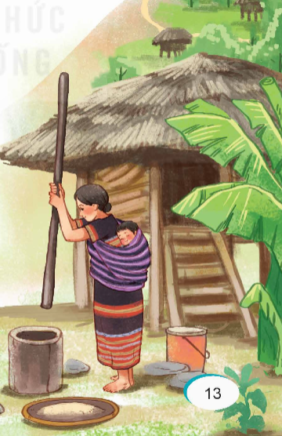
Khúc hát ru những em bé lớn trên lưng mẹ
(Trích)
Em cu Tai ngủ trên lưng mẹ ơi
Em ngủ cho ngoan đừng rời lưng mẹ
Me giã gạo mẹ nuôi bộ đội
Nhịp chày nghiêng giấc ngủ em nghiêng
Mồ hôi mẹ rơi má em nóng hổi
Vai mẹ gầy nhấp nhô làm gối
Lưng đưa nôi và tim hát thành lời:
– Ngủ ngoan a-kay ơi, ngủ ngoan a-kay hỡi
Mẹ thương a-kay, mẹ thương bộ đội
Con mơ cho mẹ hạt gạo trắng ngần
Mai sau con lớn vung chày lún sân...

Slide 2
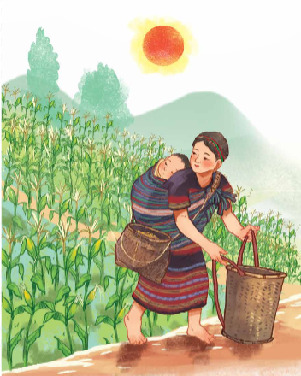
Em cu Tai ngủ trên lưng mẹ ơi
Em ngủ cho ngoan đừng rời lưng mẹ
Mẹ đang tỉa bắp trên núi Ka-lưi
Lưng núi thì to mà lưng mẹ nhỏ
Em ngủ ngoan em đừng làm mẹ mỏi
Mặt trời của bắp thì nằm trên đồi
Mặt trời của mẹ, em nằm trên lưng
– Ngủ ngoan a-kay ơi, ngủ ngoan a-kay hỡi...
(Nguyễn Khoa Điềm)

Slide 3



Đoạn 1: Từ đầu đến…..tim hát thành lời
Chia đoạn
Đoạn 2: Tiếp …. vung chày lún sân”
Đoạn 3: Phần còn lại.

Slide 4







a-kay
nóng hổi
lún sân
Ka-lưi
lưng núi
4

Slide 5
Em cu Tai/ ngủ trên lưng mẹ ơi
Em ngủ cho Ngoan/ đừng rời lưng mẹ
Me giã gạo/ mẹ nuôi bộ đội
Nhịp chày nghiêng giấc/ ngủ em nghiêng

Slide 6

GIẢI NGHĨA TỪ
A-kay (tiếng dân tộc Tà-ôi): con
Núi Ka-lưi: một ngọn núi ở phía Tây Thừa Thiên Huế và Quảng Trị.
.

Slide 7


1. Bài thơ như lời ru ngọt ngào của người mẹ dành cho con. Những từ ngữ nào cho em biết điều đó?
Bài thơ như lời ru ngọt ngào của người mẹ dành cho con. Những từ ngữ cho em biết điều đó là: Em cu Tai ngủ trên lưng mẹ ơi, ngủ ngoan a-kay ơi, ngủ ngoan a-kay hỡi.

Slide 8


2. Người mẹ làm những công việc gì? Những công việc đó có ý nghĩa như thế nào?
- Người mẹ làm những công việc: giã gạo, trồng lúa, tỉa bắp.
- Những công việc đó có ý nghĩa: giúp tăng gia sản xuất, có lương thực và thực phẩm để nuôi bộ đội có sức chiến đấu, duy trì chiến tranh chính nghĩa giành độc lập dân tộc.

Slide 9


3. Những mong ước gì của người mẹ được gửi gắm trong lời ru ở khổ thơ thứ hai?
Những mong ước của người mẹ được gửi gắm trong lời ru ở khổ thơ thứ hai là: mong con ngủ ngoan, mong hạt gạo trắng ngần, mong con lớn vung chày làm lún sân.

Slide 10


4. Em hiểu thế nào về hai dòng thơ "Mặt trời của bắp thì nằm trên đồi/ Mặt trời của mẹ, em nằm trên lưng"?
Em hiểu hai dòng thơ "Mặt trời của bắp thì nằm trên đồi/ Mặt trời của mẹ, em nằm trên lưng": Bắp cần mặt trời để sinh sống và hình thành (qua những râu ngô, hoa ngô, làm lớn cây ngô rồi mới có bắp); em bé là mặt trời, là niềm tin, hi vọng và là tình yêu lớn nhất của mẹ, động lực để mẹ lao động, sản xuất.

Slide 11
5. Nêu chủ đề của bài thơ.
Bài thơ ca ngợi tình cảm thắm thiết của người mẹ dành cho con, cho quê hương, đất nước trong cuộc kháng chiến chống Mỹ.

